Slide 1
Zjavenie 2020

Slide 2


Slide 3
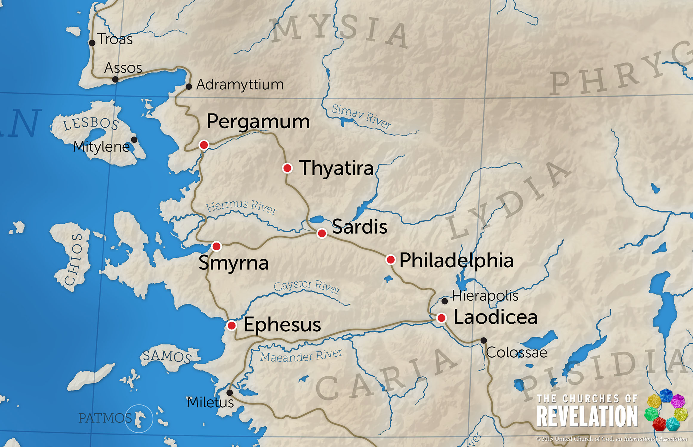

Slide 4
Štruktúra listov
Hodnotenie
Pochvala alebo Napomenutie
Výzva

Slide 5
Smyrna
Dnes: Izmir v Turecku; 3. najväčšie mesto v Turecku
v minulosti:
  Významné obchodné stredisko a známy prístav
  Pravdepodobne rodné mesto Homéra
  Silný vplyv Židov
  Nevieme o žiadnom kresťanskom zbore
  Žiadna iná zmienka v Biblii o zbore

Slide 6
Hodnotenie zboru
Zjavenie 2:8
“Anjelovi cirkevného zboru smyrnenského napíš: Toto hovorí Prvý a Posledný, ktorý bol mŕtvy a ožil:”

Slide 7
Hodnotenie zboru
Zjavenie 2:8
“Anjelovi cirkevného zboru smyrnenského napíš: Toto hovorí Prvý a Posledný, ktorý bol mŕtvy a ožil:”
Ježiš, ktorý zomrel a vstal z mŕtvych
Nielen postavička z rozprávky, ale Boh, ktorý trpel až do konca a zomrel na kríži
2. Timoteovi 3:12 A všetci, ktorí chcú pobožne žiť v Kristovi Ježišovi, budú prenasledovaní,

Slide 8
Pochvala
Zjavenie 2:9
“poznám tvoje súženie a chudobu – ale si bohatý – i rúhanie (ľudí), ktorí hovoria o sebe, že sú Židia, a nie sú, ale sú satanovou synagógou.”

Slide 9
Pochvala
Zjavenie 2:9
“poznám tvoje súženie a chudobu – ale si bohatý – i rúhanie (ľudí), ktorí hovoria o sebe, že sú Židia, a nie sú, ale sú satanovou synagógou.”
Ježiš vie, čo prežívaš!
Ján 15:20 Rozpomeňte sa na slovo, ktoré som vám hovoril: Nie je sluha väčší ako jeho pán. Keď prenasledovali mňa, budú prenasledovať aj vás; keď striehli na moje slovo, striehnuť budú aj na vaše.

Slide 10
Pochvala
Zjavenie 2:9
“poznám tvoje súženie a chudobu – ale si bohatý –
i rúhanie (ľudí), ktorí hovoria o sebe, že sú Židia, a nie sú, ale sú satanovou synagógou.”

Slide 11
Ekonómia kráľovstva
Ekonómia je ekonomická veda, ktorá skúma na základe čoho a akým spôsobom spoločnosť rieši problém vzácnosti zdrojov.

Slide 12
Pochvala
Zjavenie 2:9
“poznám tvoje súženie a chudobu – ale si bohatý –
i rúhanie (ľudí), ktorí hovoria o sebe, že sú Židia, a nie sú, ale sú satanovou synagógou.”
Matúš 6:19 - 20 Nezhromažďujte si poklady na zemi, kde (ich) moľ a hrdza ničí a kde sa zlodeji vlamujú a kradnú. Ale zhromažďujte si poklady v nebi, kde (ich) ani moľ ani hrdza neničí a kde sa zlodeji nevlamujú a nekradnú.

Slide 13
Výzva
Zjavenie 2:10
Neboj sa toho, čo máš trpieť! Ajhľa, diabol hodlá niektorých z vás vrhnúť do väzenia, aby ste boli skúšaní, a budete desať dní v súžení. Buď verný až do smrti a dám ti veniec života!

Slide 14
Výzva
Zjavenie 2:10
Neboj sa toho, čo máš trpieť! Ajhľa, diabol hodlá niektorých z vás vrhnúť do väzenia, aby ste boli skúšaní, a budete desať dní v súžení. Buď verný až do smrti a dám ti veniec života!
Ježiš hovorí, že len sa nemajú báť
A príde ďalšie utrpenie
10 dní väzenia môže znamenať viac vecí
  Krátky čas
  10 rokov
  10 vladárov (od Nera po Diokleciána)

Slide 15
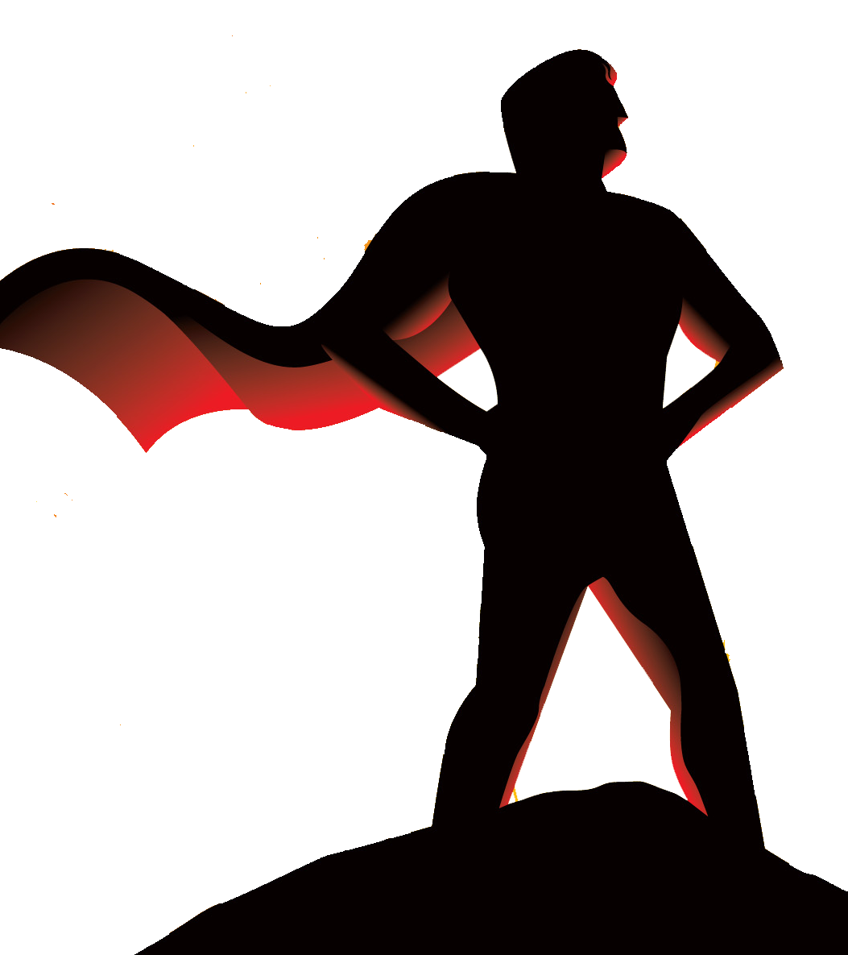
Návod na výhru v boji s utrpením:
Nebojácnosť

Slide 16
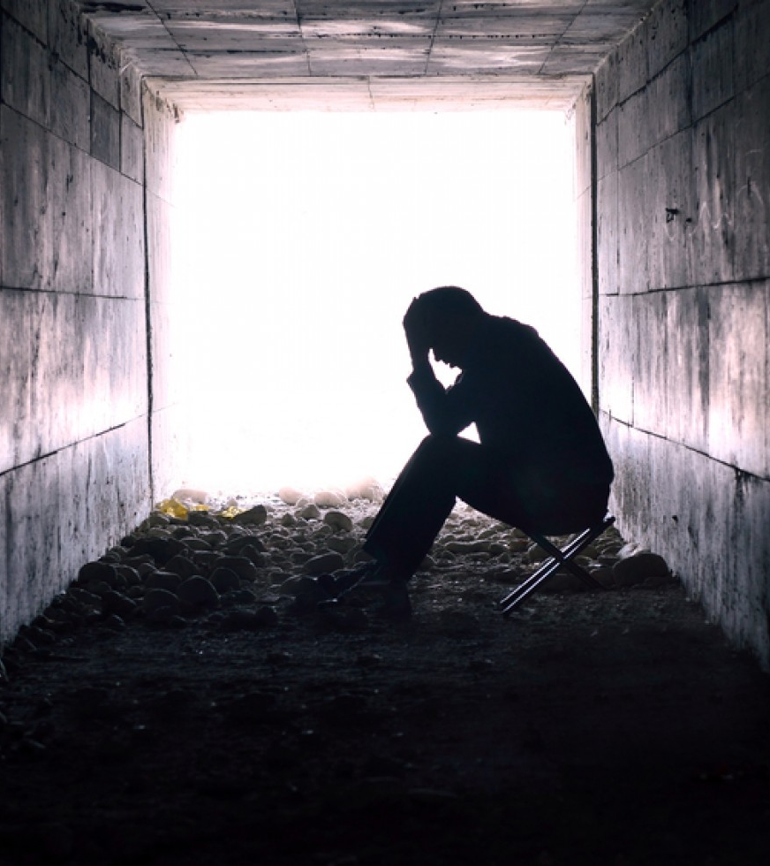
Návod na výhru v boji s utrpením:
Nebojácnosť
Utrpenie je novým “normálom”

Slide 17
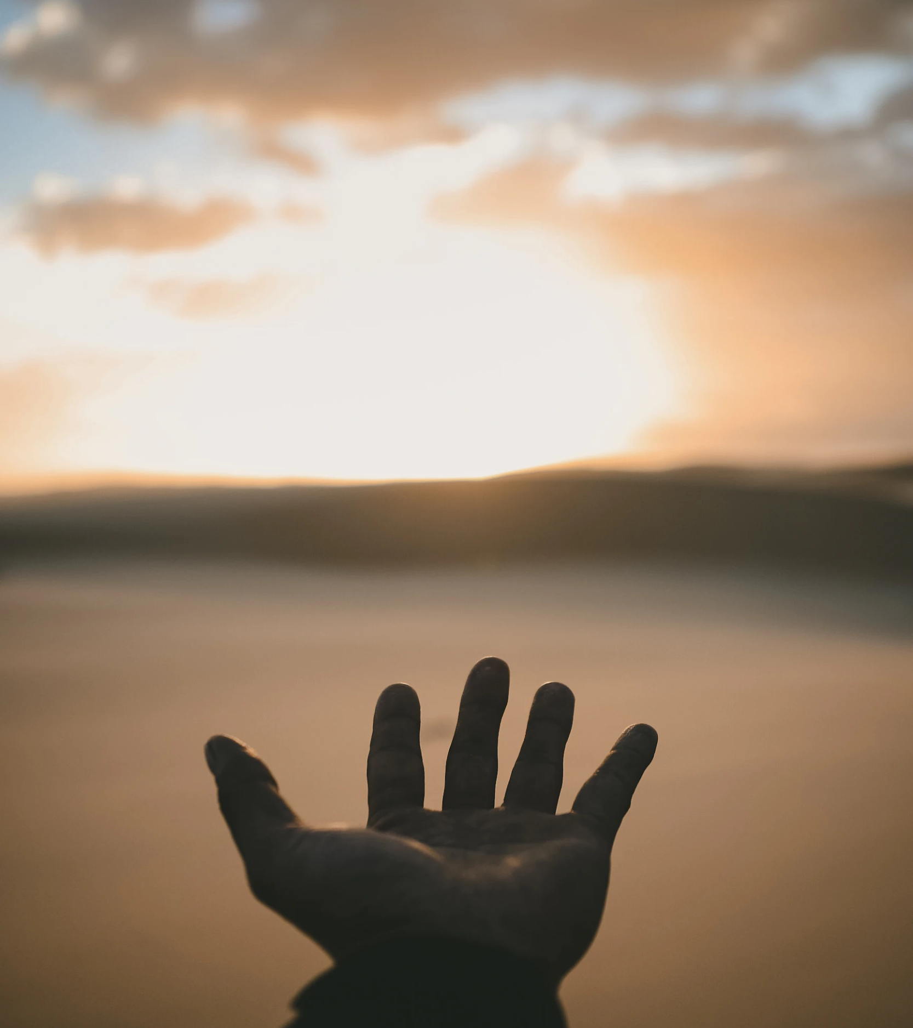
Návod na výhru v boji s utrpením:
Nebojácnosť
Utrpenie je novým “normálom”
Boh ťa neopustí

Slide 18
Zasľúbenie
Zjavenie 2:11
“Kto má uši, nech počuje, čo Duch hovorí cirkevným zborom! Kto zvíťazí, tomu druhá smrť neuškodí!

Slide 19
Zasľúbenie
Zjavenie 2:11
“Kto má uši, nech počuje, čo Duch hovorí cirkevným zborom! Kto zvíťazí, tomu druhá smrť neuškodí!
Čo je to druhá smrť?
Pri poslednom súde príde odmena a už viac nebude súženia pre týchto ľudí

Slide 20
Diskusné otázky
Čo je to najvzácnejšie, čo vlastníš?
Aké problémy či ťažkosti ti prinieslo to, že nasleduješ Boha? Aké “utrpenie”?
Ak ťa čaká za tvoje „utrpenie“ v nebi nejaká “odmena”, čo by to pre teba bolo? Ako si to predstavuješ?

Slide 22
Svedectvo zo Smyrny
Biskup zo Smyrny Polykarp
Na súde od neho chceli, aby povedal, že neverí vo vzkrieseného Ježiša Krista.
Zomrel v roku 155 n. l.

Slide 23
„86 rokov mu slúžim a nikdy mi neublížil; ako by som sa mohol rúhať môjmu kráľovi, ktorý ma zachránil?“
Polykarp

Slide 24
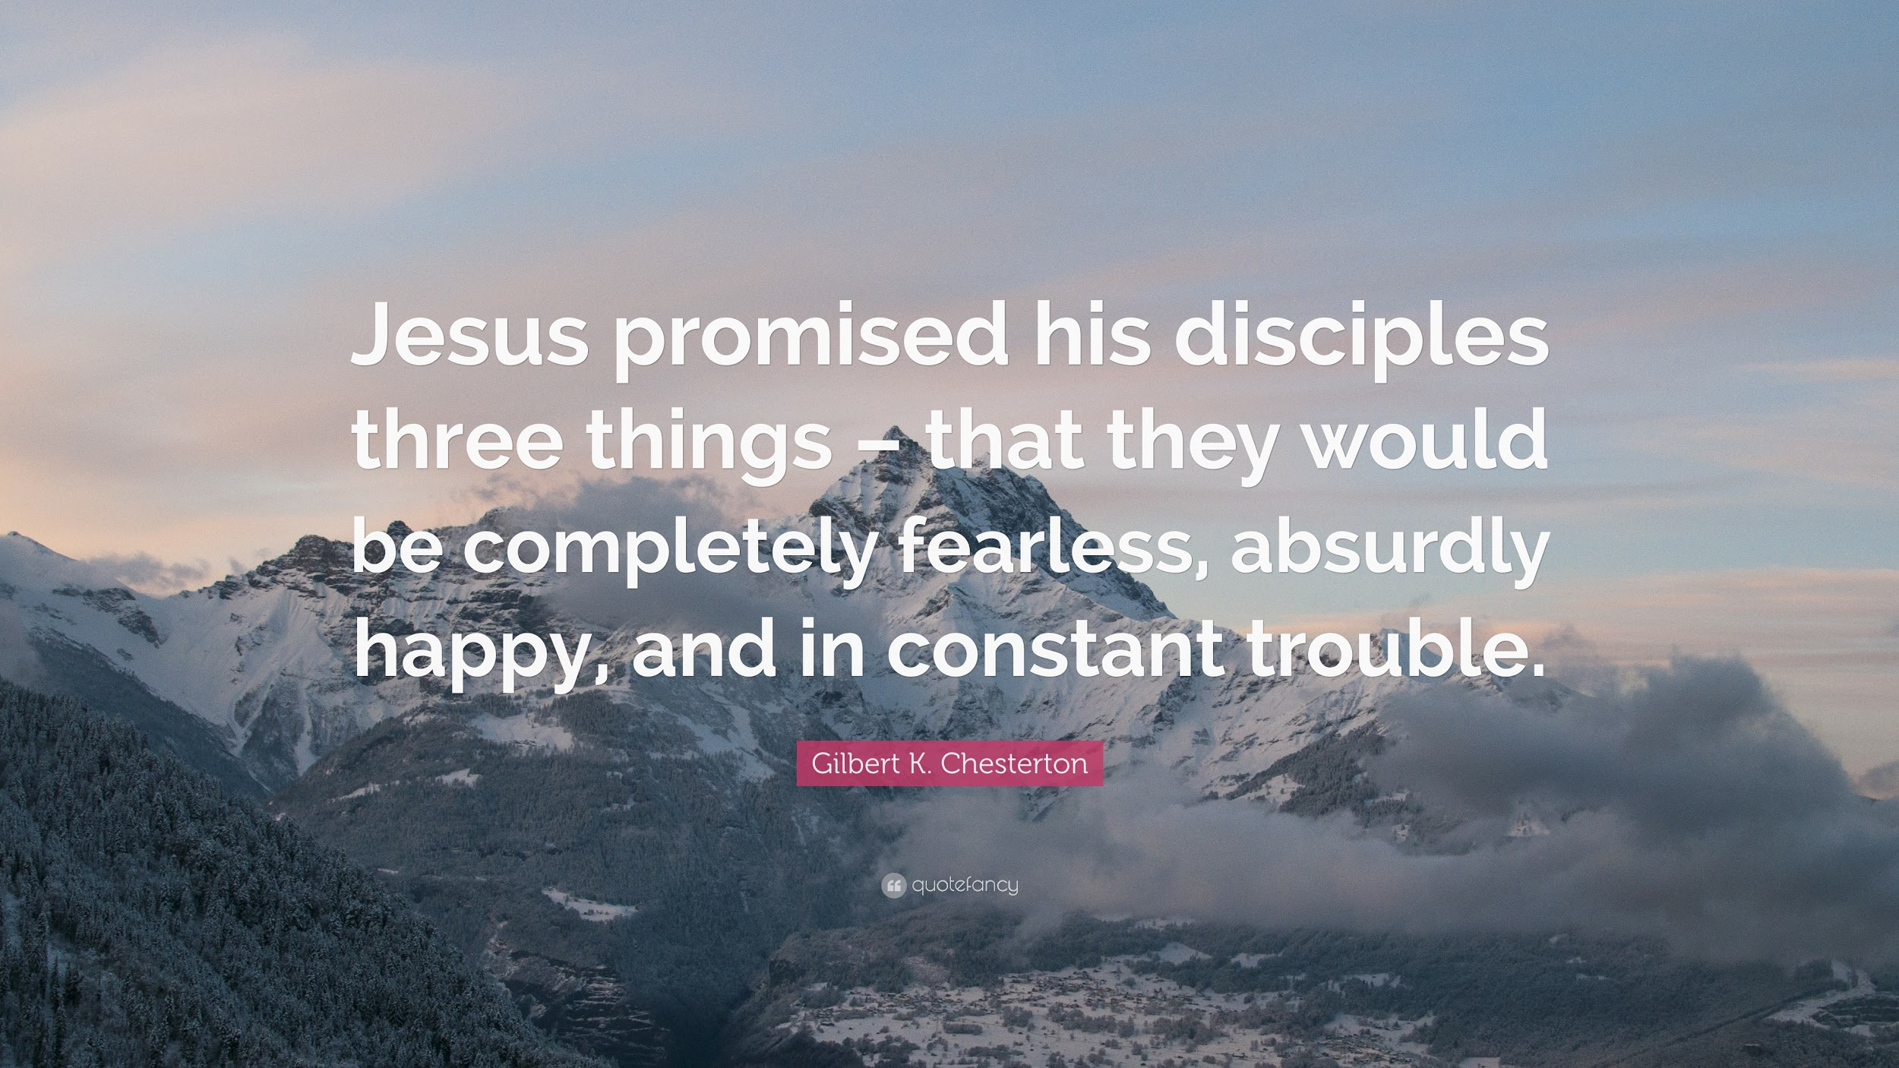

Slide 26
Kto nás odlúči od lásky Kristovej? Súženie alebo úzkosť, prenasledovanie alebo hlad, nahota, nebezpečenstvo alebo meč? Ako je napísané: Pre Teba sme usmrcovaní celý deň, pokladajú nás za ovce na zabitie. Ale v tomto všetkom slávne víťazíme skrze Toho, ktorý si nás zamiloval. Lebo som presvedčený, že ani smrť, ani život, ani anjeli, ani kniežatstvá, ani prítomnosť, ani budúcnosť, ani mocnosti ani vysokosť, ani hlbokosť, ani nijaké iné stvorenstvá nemôžu nás odlúčiť od lásky Božej, ktorá je v Kristovi Ježišovi, našom Pánovi.
Rímskym 8:35 - 39

